Slide 1

Chapter 04 함수

Slide 2

▪학습목차
4.1 사용자정의 함수
4.2 함수의 응용

Slide 3

4.1 사용자정의 함수
Big Data Analytics & Artificial Intelligence
Starting with Python

Slide 4

함수
파이썬에서 기본적으로 제공
print(), range(), type()
모듈(module) 형식으로 제공
예: time.sleep()을 사용하기 위해 import time
사용자정의
나만의 함수

Slide 5
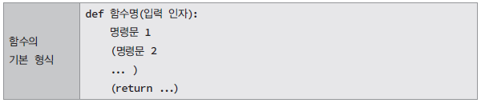
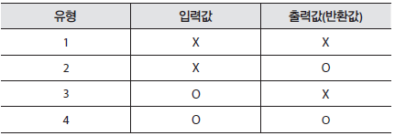
사용자정의 함수
기본 형식
입력값
괄호안에 내용이 있으면 입력값이 있다는 의미
반환값
함수에서 실행한 결과 등을 함수를 호출한 곳으로 돌려준다는 의미

Slide 6
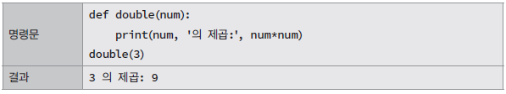
함수의 입력
예: double() 함수
입력값으로 정수형값 3을 입력하면 double(num)의 num 변수에 3이 저장
함수는 그 값의 제곱을 계산하여 출력
값을 화면에 출력만 할뿐 함수 자체가 어떤 값을 반환하는 것은 아님

Slide 7
함수의 반환
함수가 계산한 값의 결과(반환값 또는 변수)를 함수를 호출한 쪽으로 다시 돌려줌
보통은 함수의 마지막 부분에 위치
사용하는 명령문은 'return'
명령어의 형식:

Slide 8
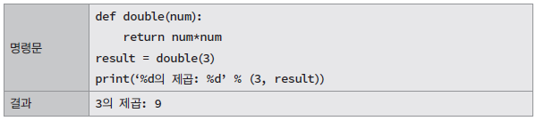
입력과 출력이 모두 있는 함수
double()함수를 4번 유형으로 바꾼 예
return을 이용하여 제곱한 값을 함수를 호출한 쪽으로 반환
반환된 값은 변수 result에 저장

Slide 9
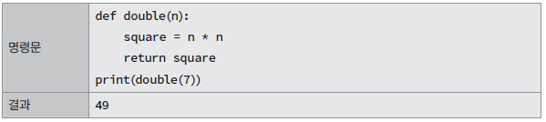
단수 반환
단수 반환
호출한 함수가 반환하는 값이 1개라는 의미
예: double()
함수 double()을 print() 함수 내부에서 호출
함수 double()의 입력값 7은 변수 n에 저장
이를 제곱하여 square 변수에 저장
return square는 결과값을 print() 함수 쪽으로 반환

Slide 10
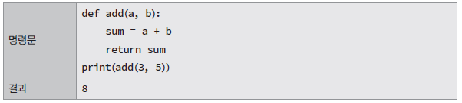
단수 반환
예: add()
입력값이 2개
3은 변수 a에, 5는 변수 b에 각각 저장
더한 결과가 sum에 저장
return을 통해서 그 결과를 print() 함수 위치로 보냄

Slide 11
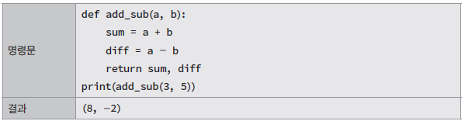
복수 반환
복수 반환
반환되는 값이 2개 이상일 때는 콤마(,)로 나열
print() 함수에서는 2개의 값이 출력
대부분의 다른 언어에서는 지원하지 않는 기능

Slide 12
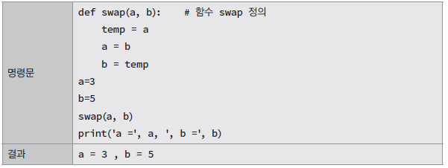
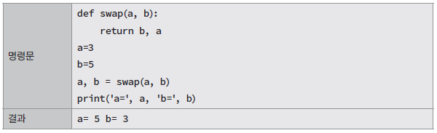
복수 반환
a와 b의 변수에 저장된 값을 바꿔주는 함수 작성
swap() 함수 내부에 있는 변수 a, b와 초기의 a, b는 다른 객체를 가리키는 포인트형 변수
해결 방법

Slide 13
4.2 함수의 응용
Big Data Analytics & Artificial Intelligence
Starting with Python

Slide 14
터틀 그래픽
터틀 그래픽스(Turtle Graphics)
파이썬에서 제공하는 그림 그리기 기능
사용하려면 'turtle' 모듈(module)을 가지고 와야 함

Slide 15
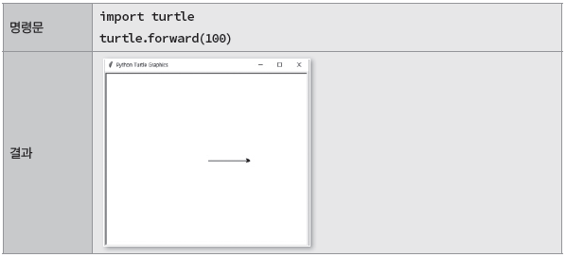
터틀 그래픽 – 선 긋기
예: 한 줄 선 긋기
forward() 함수: 픽셀의 길이를 입력받아 그 길이만큼의 화살표를 정해진 방향으로 그림
가운데인 (0, 0)의 위치에서 오른쪽으로 진행

Slide 16
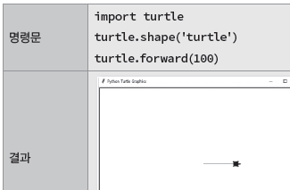
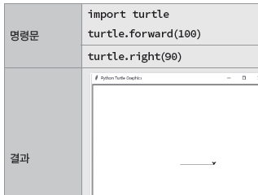
터틀 그래픽 – 화살표
화살표 모양 변경
화살표 방향 바꾸기

Slide 17
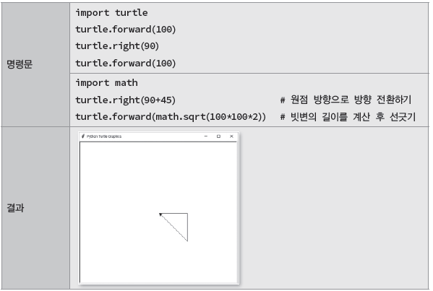
터틀 그래픽 – 직각삼각형(1)
직각삼각형 그리기
피타고라스의 정리를 이용
math 모듈의 루트 기능을 이용

Slide 18
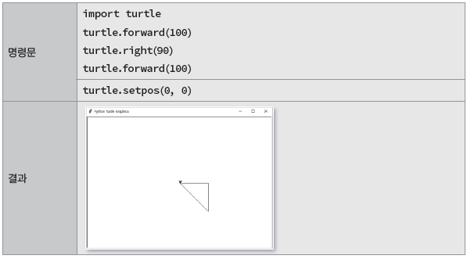
터틀 그래픽 – 직각삼각형(2)
직각삼각형 그리기
수학 계산 없이 좌표를 이용하는 방법
goto(), setpos(), setposition()과 같은 함수를 이용

Slide 19
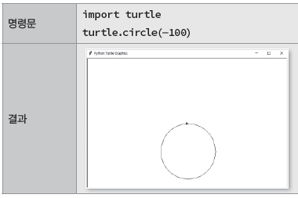
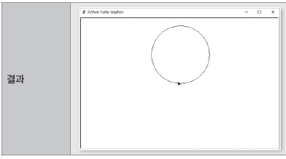
터틀 그래픽 – 원 그리기
circle()
입력한 픽셀 길이만큼의 반지름으로 원을 그림
입력값이 양수이면 왼쪽으로 원을 그림
입력값이 음수이면 오른쪽으로 원을 그림

Slide 20
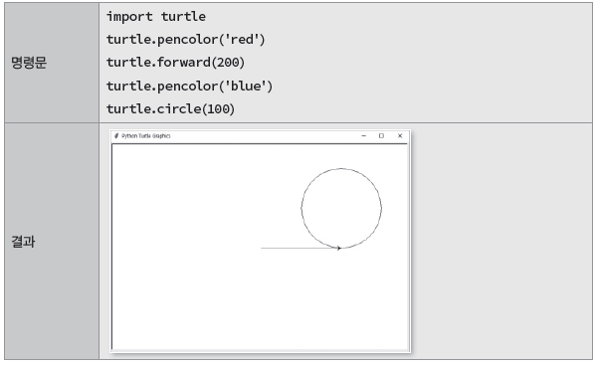
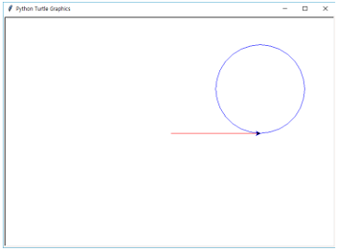
터틀 그래픽 – 색상
빨강('red'), 노랑('yellow'), 연두('green'), 파랑('blue'), 보라('purple') 등의 색상을 지원

Slide 21
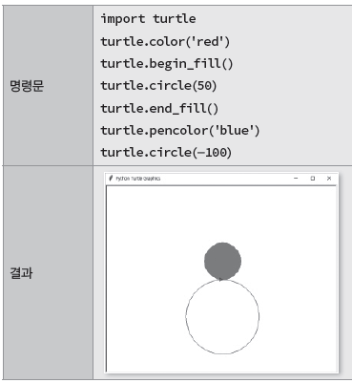
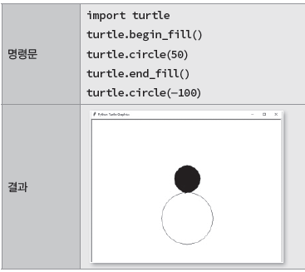
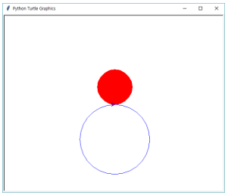
터틀 그래픽 – 영역 채우기
폐쇄된 도형 채우기
begin_fill()을 이용하면 이후에 만들어지는 모든 폐쇄된 영역을 채움
더 이상 영역을 채우지 않으려면 end_fill()을 사용
색상 지정 가능

Slide 22


무작위 값 생성
radom 모듈
특별한 범위의 값을 무작위로 생성
randint() 함수를 이용하면 지정한 범위 내의 값을 무작위로 추출하여 값을 반환

Slide 23
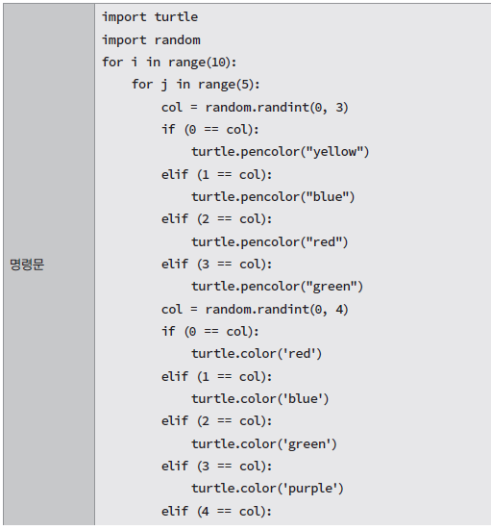
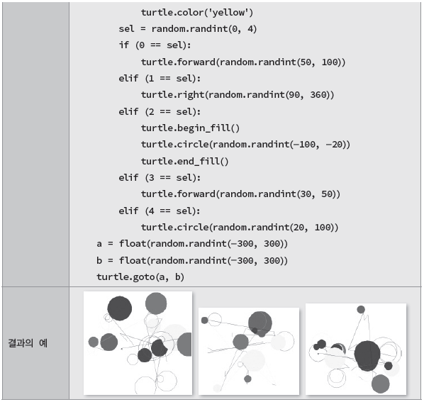
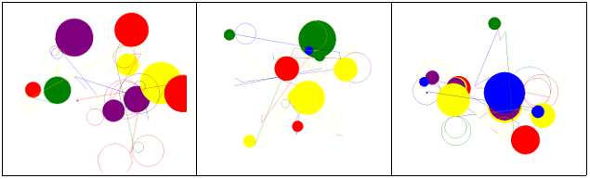
칸딘스키
바실리 칸딘스키의 작품과 비슷한 작품 만들기

Slide 24

Thank you

